Slide 1
FUNDAMENTOS ECONÒMICOS
CLASE 16
Tema 2.2.2 La empresa y su problema económico.
Marzo 2022

Slide 2
INTRODUCCIÒN
Todos los días, en fabricas, comercios, minas, oficinas, granjas, etc., millones de personas producen una gran diversidad de bienes y servicios.
Tan solo en EE UU se producían cada 24 horas durante 2008 el equivalente a 50 mil millones de usd.
La cantidad de bienes y servicios que se pueden producir está limitada por la disponibilidad de recursos y la tecnología.
¿Qué se puede hacer para aumentar la producción de bienes y servicios?
Si deseamos aumentar la producción de un bien, debemos disminuir la producción de otro; como veremos, de nuevo nos enfrentamos a otra situación de intercambio, como en el caso de los consumidores.

Slide 3
FRONTERA DE POSIBILIDADES DE PRODUCCIÓN
La frontera de posibilidades de producción (FPP) es el límite entre las combinaciones de bienes y servicios que pueden producirse y las que no se pueden producir.
Para ilustrar la FPP nos enfocaremos en 2 bienes al mismo tiempo (pizzas y refrescos de cola) y mantendremos constantes las cantidades producidas del resto de productos.
Analizaremos el caso económico particular en el que todo permanece igual, excepto la producción de los 2 bienes que queremos considerar.
La siguiente imagen muestra esta frontera de posibilidades de producción:

Slide 4
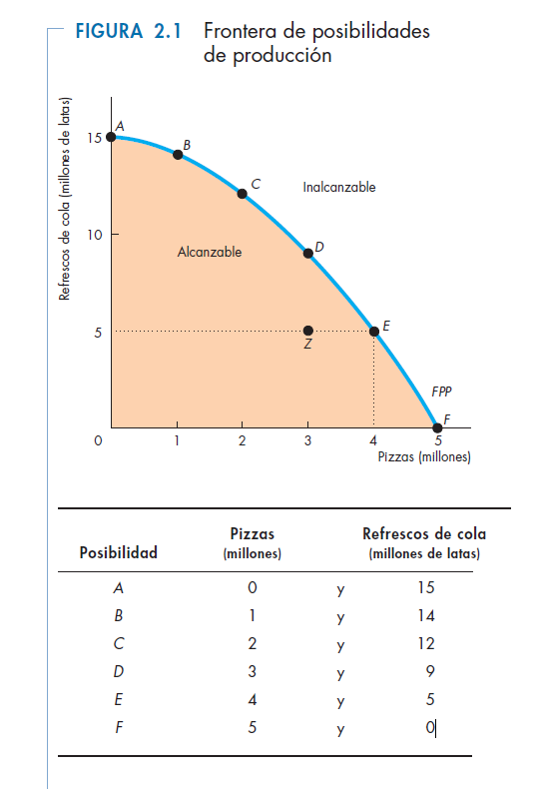
GRÁFICA FPP

Slide 5
PRODUCCIÓN EFICIENTE
Logramos una producción eficiente cuando logramos producir los bienes o servicios al menor costo posible….lo cual sucederá en todos los puntos sobre la FPP.
Cuando producimos alguna cantidad que se encuentra sobre la FPP lo conseguimos al costo de producción mas bajo posible.
En los puntos dentro de la FPP la producción es ineficiente porque estamos renunciando a mas de lo necesario de un bien para producir una cantidad determinada de otro. La producción es ineficiente porque tenemos recursos sin utilizar, porque están mal asignados o por ambas razones.
Toda elección a lo largo de la FPP implica un intercambio. En el caso que estamos analizando intercambiamos refrescos de cola por pizzas.

Slide 6
COSTO DE OPORTUNIDAD
El costo de oportunidad de una acción es la alternativa de mayor valor que se sacrifica. La FPP nos ayuda a precisar el concepto de costo de oportunidad y a realizar un cálculo del mismo. Podemos producir más pizzas solo si producimos menos refrescos de cola.
El costo de oportunidad de producir una pizza adicional es el número de refrescos de cola que debemos sacrificar…..y viceversa.
Ejemplo: Al pasar del punto C al D de la gráfica FPP, ¿Cuánto cuesta producir un millón adicional de pizzas?
El costo de oportunidad es una proporción, o cociente. Es la disminución en la cantidad producida de un bien (refrescos) dividida entre el aumento en la cantidad producida de otro bien (pizzas) conforme nos movemos a lo largo de la FPP.
Por lo anterior: 1 pizza cuesta 3 latas de refresco de cola y una lata de refresco de cola cuesta 1/3 de pizza.

Slide 7
USO EFICIENTE DE LOS RECURSOS
Hemos visto que en cada punto ubicado sobre la FPP se obtiene una producción eficiente. Pero, ¿Cuál punto es el mejor?.....
La respuesta es:
Aquel punto en el que los bienes y servicios que se producen ofrecen el mayor beneficio posible a los productores (empresas). Una vez conseguido lo anterior se puede decir que se ha logrado la eficiencia en la asignación de los recursos.
En el caso que estamos desarrollando lo anterior se logra en la producción de 2.5 millones de pizzas, dado que en dicho punto se encuentran en equilibrio el costo marginal (1) y el beneficio marginal (2), tal y como se muestra en la gráfica siguiente:
El costo marginal de un bien es el costo de oportunidad de producir una unidad mas del mismo.
El beneficio marginal de un bien es el beneficio que se obtiene de consumir una unidad mas del mismo.

Slide 8
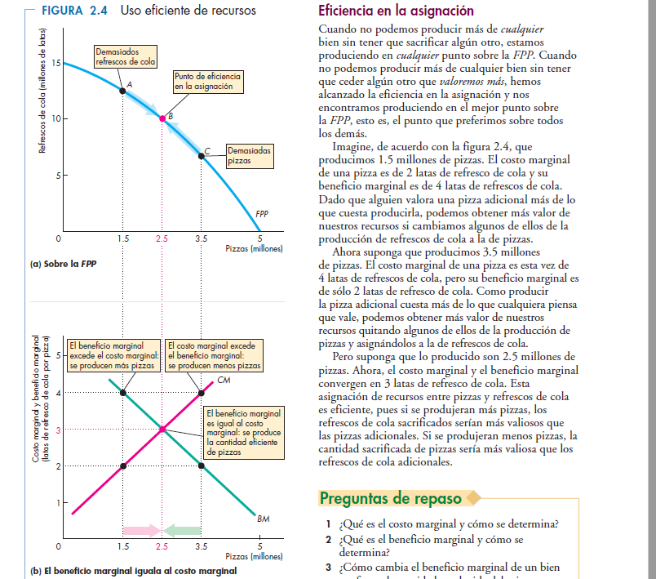
.
l

Slide 9
Conclusión
Durante los últimos 30 años, la producción por persona se ha duplicado en los EE UU. Ésta expansión de la producción se llama crecimiento económico.
El crecimiento económico proviene del cambio tecnológico y de la acumulación de capital.
El cambio tecnológico es el desarrollo de nuevos y mejore4s mecanismos para producir bienes y servicios.
La acumulación de capital es el crecimiento de los recursos de capital, incluyendo el capital humano.
Por lo anterior resulta evidente encontrar la forma de ser mas eficientes en la asignación de los recursos limitados que existen en una economía.

